Slide 1
Unidad 3: Los alimentos y la dieta.
Biología y Geología
3º ESO
IES ALTO ALMANZORA
Marta Vallejo

Slide 2
Índice de contenidos
Cuál es la función de los alimentos
Qué tipos de energía requiere nuestro cuerpo para funcionar
Qué es una dieta equilibrada y saludable
Qué sucede en nuestro cuerpo cuando cuando nuestra dieta no es saludable
Cómo se etiquetan y se conservan los alimentos

Slide 3
1. La dieta
Conjunto de alimentos que tomamos diariamente constituye nuestra dieta.
Cada alimento cumple una función: cada alimento aporta al organismo diferentes nutrientes y en diferentes proporciones.
5 tipos de nutrientes: glúcidos, proteínas, lípidos, vitaminas y minerales.

Slide 4
Funciones de los alimentos
GLÚCIDOS Y LÍPIDOS
PROTEÍNAS
VITAMINAS Y MINERALES

Slide 5
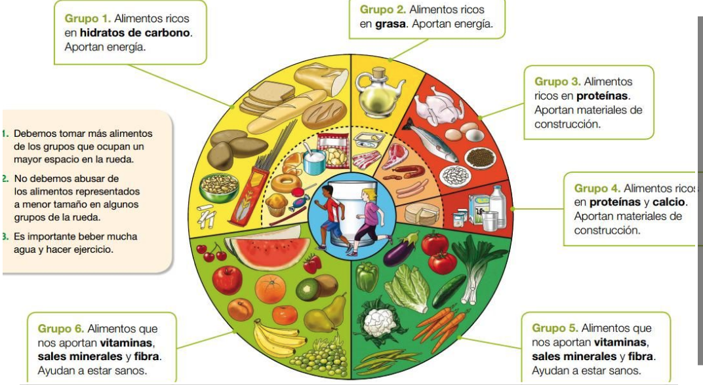
La rueda de los alimentos
Los alimentos se distribuyen en grupos según el tipo de nutrientes que aporta y su función en el organismo.

Slide 6
2. La dieta nos proporciona energía.
Nuestro organismo necesita energía para funcionar pero no sirve cualquier forma de energía.
La energía útil para los seres vivos es la que contienen los nutrientes, que son sustancias químicas.
Esta energía que contienen los nutrientes se denomina energía química y es liberada por las células mediante el proceso de respiración celular. Esa energía es transformada por las células en tres formas de energía:
Energía mecánica: contracción muscular, movimiento del esqueleto, latidos del corazón o ventilación pulmonar.
Energía química: para fabricar nuevas moléculas.
Energía térmica o calorífica: para mantener la temperatura corporal 36 o 37º.

Slide 7
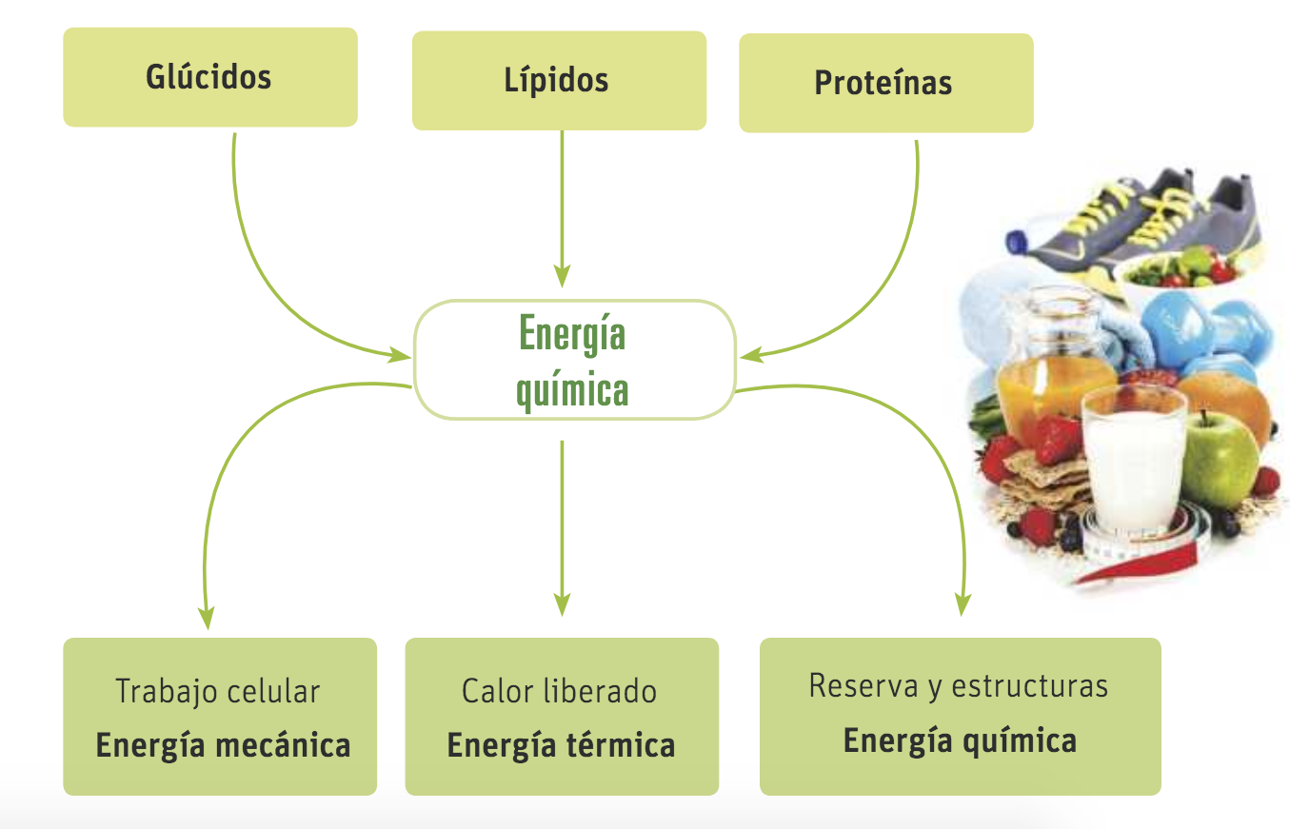
2. La dieta nos proporciona energía.

Slide 8
¿ Cuánta energía aporta cada tipo de nutriente?

Slide 9
¿ Cuánta energía necesitamos?
Las necesidades energéticas de una persona cuando están en completo reposo, en ayunas durante 12 horas y sin tener que luchas contra el frio o el calor, se conocen como metabolismo basal y depende de la edad, el sexo, la altura y el peso.
En condiciones de actividad normal, los requerimientos energéticos son mayores. Los tres factores que más influyen son: actividad física, temperatura ambiental y la actividad celular.
Existen periodos de tiempo donde se necesita mayor cantidad de energía: niñez y adolescencia, embarazo y lactancia y enfermedades y posoperatorios.

Slide 10
3. ¿Todos necesitamos la misma dieta?
Las condiciones que tiene que cumplir una dieta para que sea que se a equilibrada son basicamente dos:
Aportar todos los tipos de nutrientes y en proporciones adecuadas
Satisfacer las necesidades energéticas del organismo
En una dieta equilibrada los glúcidos deben aportar aproximandamente el 55% de la energía, los lípidos el 30% y las proteínas el 15% restante.

Slide 11
La dieta mediterránea
Los cereales. EL trigo y sus derivados, como el pan o la pasta, junto con las legumbres, como las lentejas, son la base de la dieta. Son ricos en glúcidos complejos.
Las frutas y las verduras. Fuente de vitaminas y minerales. Aportan fibra alimentaria.
El pescado. Fuente de proteínas y grasas insaturadas como el omega-3 y omega-6
El aceite de oliva Grasa más utilizada para cocinar y condimento.
La dieta mediterránea es considerada como una herencia cultural, patrimonio inmaterial de la humanidad.

Slide 12
Pirámide de la dieta mediterránea

Slide 13
Dietas especiales

Slide 14
4.¿ Y si la dieta no es equilibrada?
La malnutrición es el estado que sobreviene como consecuencia de una dieta desequilibrada y puede deberse tanto a una alimentación deficiente como a un consumo excesivo.
En la actualidad, la falta de control y el consumo inapropiado de ciertos alimentos está generando en la población humana diferentes problemas de salud,como la obesidad.

Slide 15
La obesidad
Consiste en un exceso de grasa corporal producido por la ingestión excesiva de alimentos energéticos y asociada a un estilo de vida sedentario.
Está considerada como uno de los factores de riesgo para contraer algunas de las principales enfermedades crónicas de nuestro tiempo, cómo la diabetes, las dolencias cardiovasculares determinados tipos de cáncer.

Slide 16
Cómo prevenir el sobrepeso y la obesidad.

Slide 17
Enfermedades carenciales
La desnutrición es una forma de malnutrición que se produce cuando la cantidad de los alimentos que se consume no es suficiente para satisfacer las necesidades del organismo.
En primer lugar se consumen los depósitos de glúcidos, después los de lípidos y por últimos los de proteínas.
Las dietas poco variadas acarrean la falta de nutrientes .
Ejemplo: carencia de vitaminas o sales de calcio como el calcio.

Slide 18
Anorexia y bulimia
La anorexia nerviosa es una enfermedad que se caracteriza por el miedo intenso a ganar peso y por una imagen distorsionada del propio cuerpo.
La bulimia consiste en ingerir grandes cantidades de alimentos y después provocarse el vómito para evitar engordar.

Slide 19
5. El etiquetado de los alimentos
La información nutricional proporciona datos sobre la energía y los nutrientes que aporta el alimento contenido en el envase. Constituye una parte esencial del etiquetado de un producto alimentario porque nos permite saber la clase de sustancias que se ingieren.
El etiquetado sobre información nutricional es obligatorio. Por cada 100g o 100ml se debe especificar en la etiqueta:
El valor energético. En kcal o KJ
Las grasas y en particular las saturadas
Los hidratos de carbono, en concreto los azúcares
La sal
Sustancias que pueden provocar alergías

Slide 21
El etiquetado de los alimentos
Información complementaria:
Las cantidades aportadas por cada porción del alimento
El contenido de otros tipos de nutrientes como fibra alimentaria, vitaminas, minerales, almidones...
El aporte de cada nutriente a la cantidad diaria recomendada (CDR) o a la cantidad diaria orientativa(CDO)

Slide 22
6. Métodos de conservación de los alimentos
Conservación y fechas límite:
Fecha de consumo preferente: a partir de esas fechas el producto puede haber perdido algunas de sus propiedades nutritivas.
Fecha de caducidad: a partir de esa fecha el alimento no debe consumirse.

Slide 23
Métodos de conservación

